Slide 1



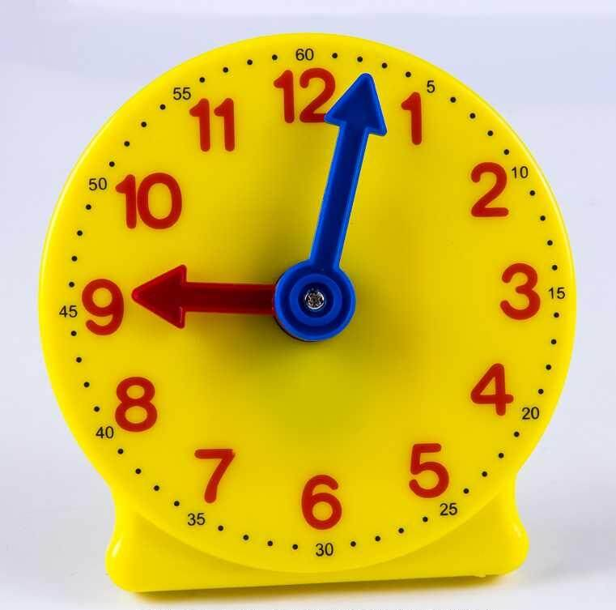
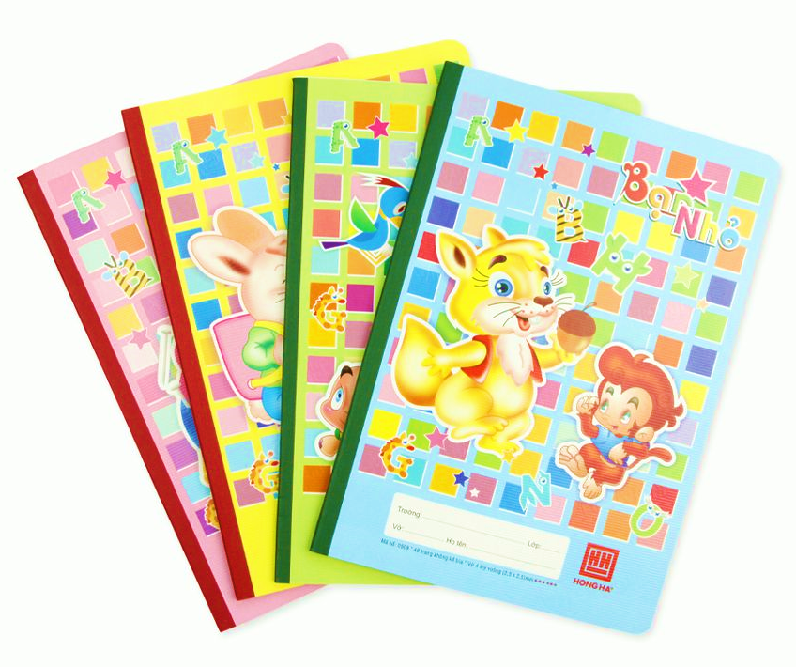



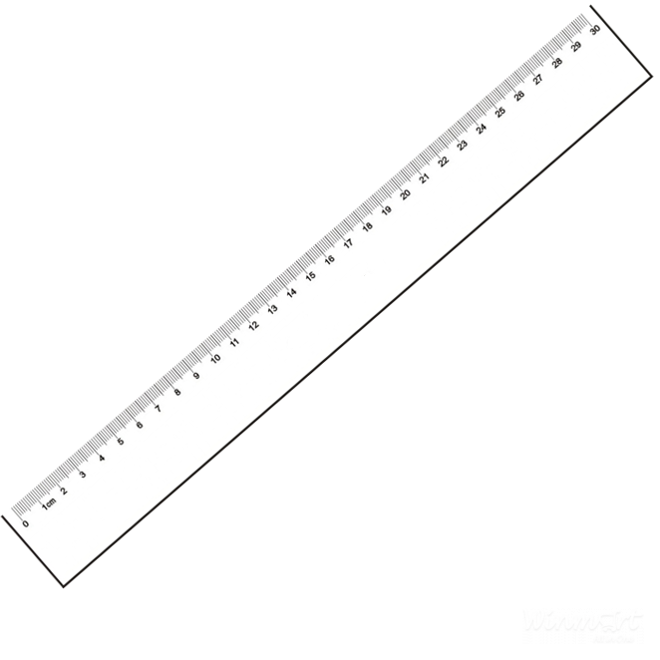


Chuẩn bị
Thứ wgàǀ κánƑ wăm 20..
…
…
…
Luyện tập chung
TǨn:
Bảng ηân 6, bảng εia 6

Slide 2
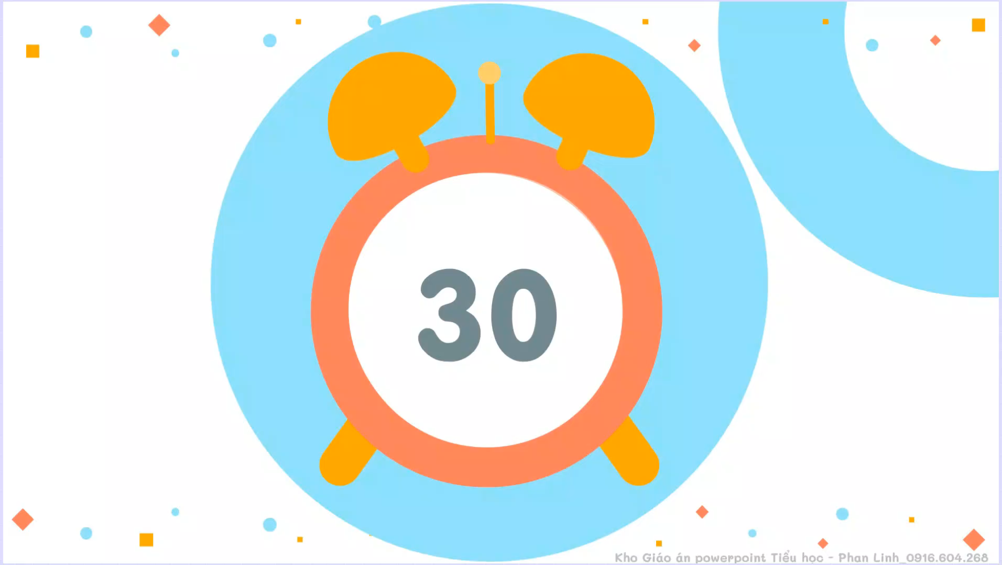

Slide 3




Slide 4



Slide 5

THỬ TÀI
HỎI NHANH - ĐÁP NHANH

Slide 6
Câu hỏi 1:
Một năm có mấy tháng?
Đáp án:
Một năm có 12 tháng.

Slide 7
Câu hỏi 2:
Hai năm có mấy tháng?
Đáp án:
Hai năm có 24 tháng.

Slide 8
Câu hỏi 3:
Một tuần có mấy ngày?
Đáp án:
Một tuần có 7 ngày

Slide 9
Câu hỏi 4:
Một ngày có mấy giờ?
Đáp án:
Một ngày có 24 giờ.

Slide 10


Slide 11
CHỦ ĐỀ 13: XEM ĐỒNG HỒ. THÁNG – NĂM. TIỀN VIỆT NAM
BÀI 69:
LUYỆN TẬP CHUNG
(Tiết 2)
Trang 90

Slide 12
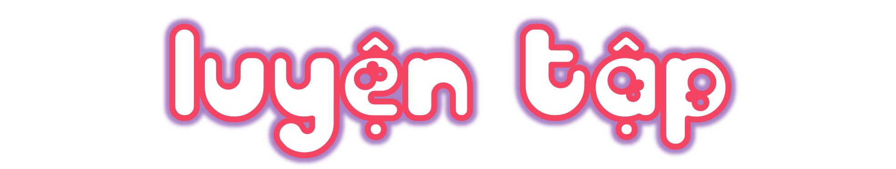
Luyện tập

Slide 13
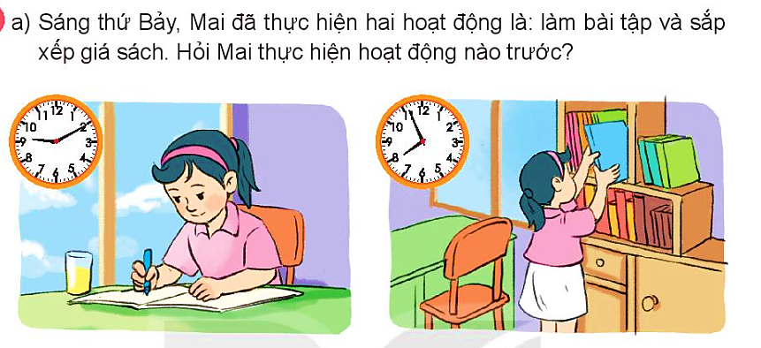
1
Sáng thứ Bảy, Mai sắp xếp giá sách trước.

Slide 14
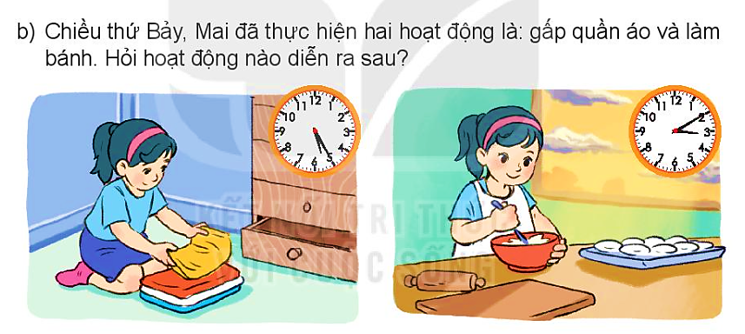
1
Chiều thứ Bảy, Mai làm bánh trước.

Slide 15
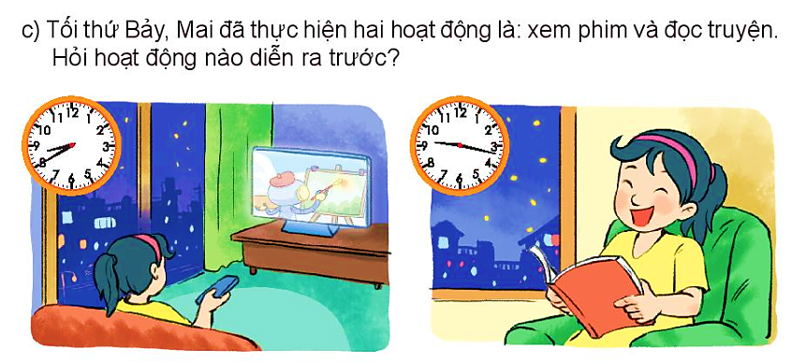
1
Tối thứ Bảy, Mai xem phim trước.

Slide 16
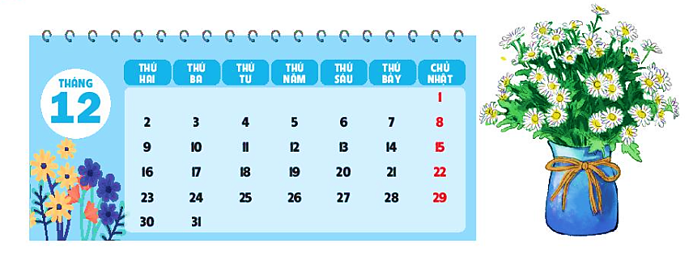
2
Xem tờ lịch tháng 12 rồi trả lời các câu hỏi.
a) Rô-bốt học bóng rổ vào Chủ nhật hằng tuần. Hỏi trong tháng 12, Rô-bốt học bóng rổ những ngày nào?
b) Bắt đầu từ ngày 14 tháng 12, Mai học vẽ vào chiều thứ bảy hằng tuần. Hỏi trong tháng 12, Mai có bao nhiêu buổi học vẽ?

Slide 17
2
Xem tờ lịch tháng 12 rồi trả lời các câu hỏi.
a) Trong tháng 12, Rô-bốt học bóng rổ các ngày là: ngày 1, ngày 8, ngày 15, ngày 22 và ngày 29.

Slide 18
2
Xem tờ lịch tháng 12 rồi trả lời các câu hỏi.
b) Trong tháng 12, Mai có 3 buổi học vẽ.

Slide 19
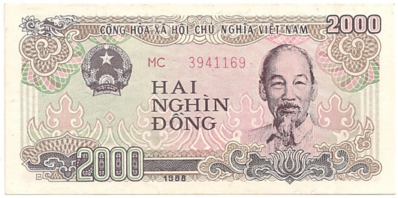

3
Nam có một số tiền như hình dưới đây. Nam đã dùng toàn bộ số tiền đó để mua ba cây bút chì giống nhau. Nếu Việt cũng mua một cái bút chì giống như Nam, thì Việt phải trả bao nhiều tiền?

Slide 20
3
Bài giải
Nam có số tiền là:
2 000 + 2 000 + 5 000 = 9 000 (đồng)
Giá tiền của một cây bút chì là:
9 000 : 3 = 3 000 (đồng)
Đáp số: 3 000 đồng.

Slide 21
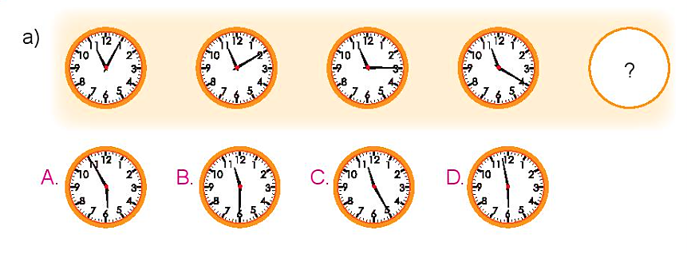
4
Chọn đồng hồ thích hợp thay vào ô có dấu “?”.
Notes:
GV cùng HS tìm quy luật

Slide 22
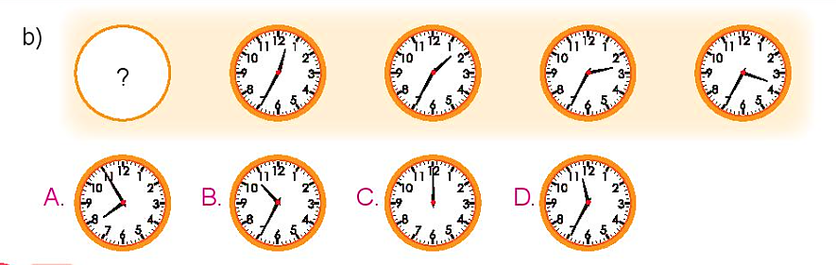
4
Chọn đồng hồ thích hợp thay vào ô có dấu “?”.
Notes:
GV cùng HS tìm quy luật

Slide 23
5
Số?
a) 3 tuần = 21 ngày
b) 3 giờ = 180 phút.
c) 3 năm = 36 tháng
d) 3 ngày = 72 giờ
?
?
?
?
Notes:
GV HD cụ thể cho HS cách tính trên đồng hồ lớn hoặc cho HS trình bày cách tính trước lớp

Slide 24


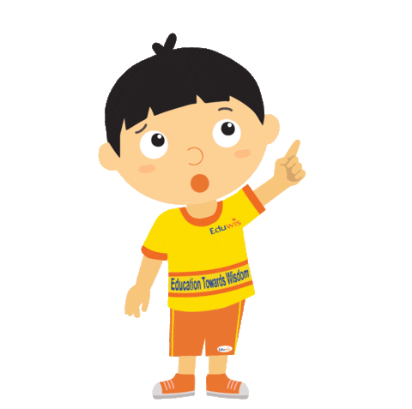

Slide 25
Một năm có 12 tháng.
Một tuần có 7 ngày.
Một ngày có 24 giờ.

Slide 26

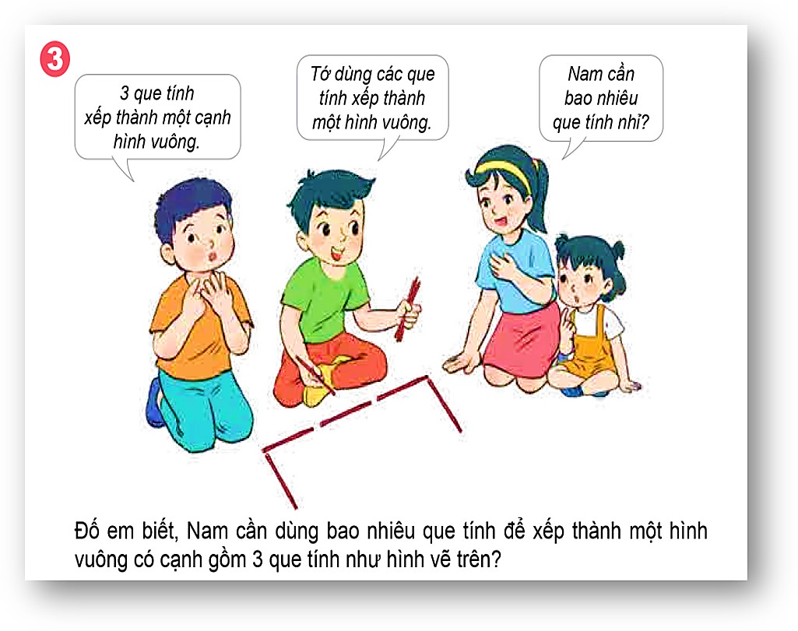

Slide 27
Cùng thực hành tính số tháng tuổi của em.

Slide 28



